Slide 1
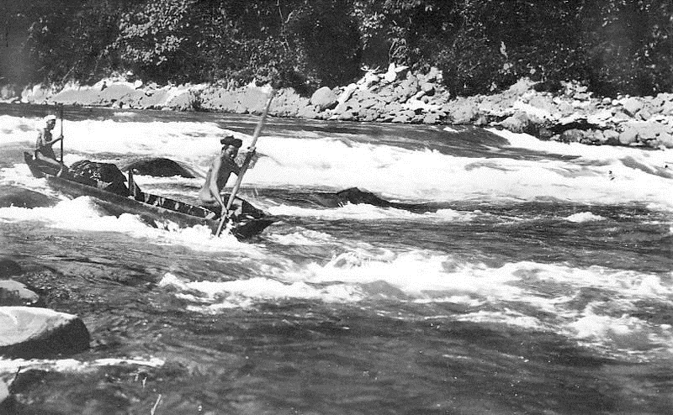
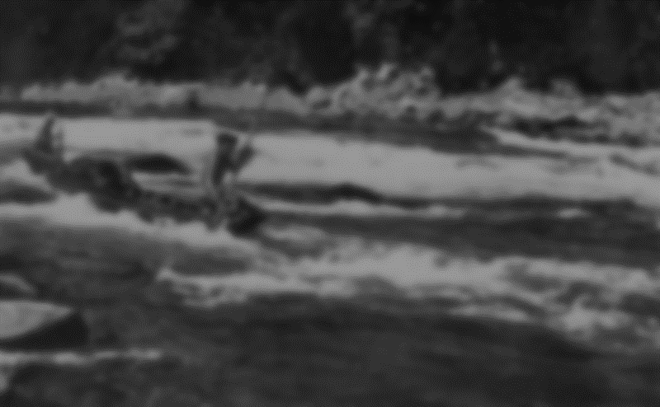
Người Lái Đò Sông Đà
Âm Thanh Tiếng Thác
Tác giả: Nguyễn Tuân (1910 – 1987) là một trong 9 tác giả tiêu biểu nhất của nền văn học Việt Nam hiện đại.
Đam mê chủ nghĩa xê dịch với phương châm “luôn thay đổi thực đơn cho giác quan”,
Ông là một nghệ sĩ tài hoa, uyên bác và có cá tính độc đáo
Được mệnh danh là “ phù thuỷ của ngôn từ”

Slide 2
Người Lái Đò Sông Đà
Âm Thanh Tiếng Thác
Tác giả: Nguyễn Tuân (1910 – 1987) là một trong 9 tác giả tiêu biểu nhất của nền văn học Việt Nam hiện đại.
Đam mê chủ nghĩa xê dịch với phương châm “luôn thay đổi thực đơn cho giác quan”,
Ông là một nghệ sĩ tài hoa, uyên bác và có cá tính độc đáo
Được mệnh danh là “ phù thuỷ của ngôn từ”

Slide 3
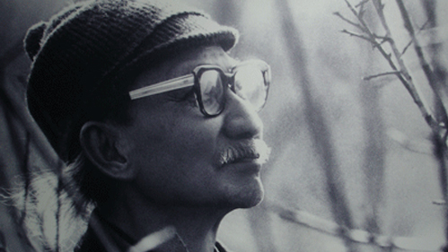
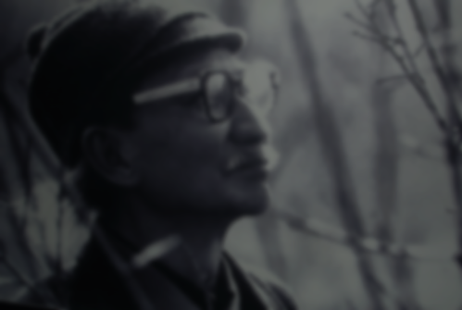
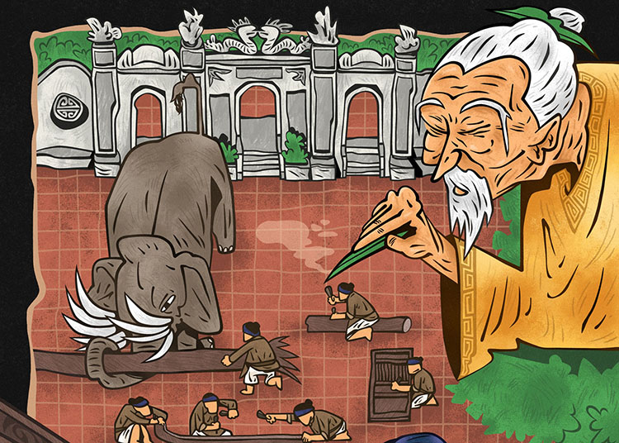

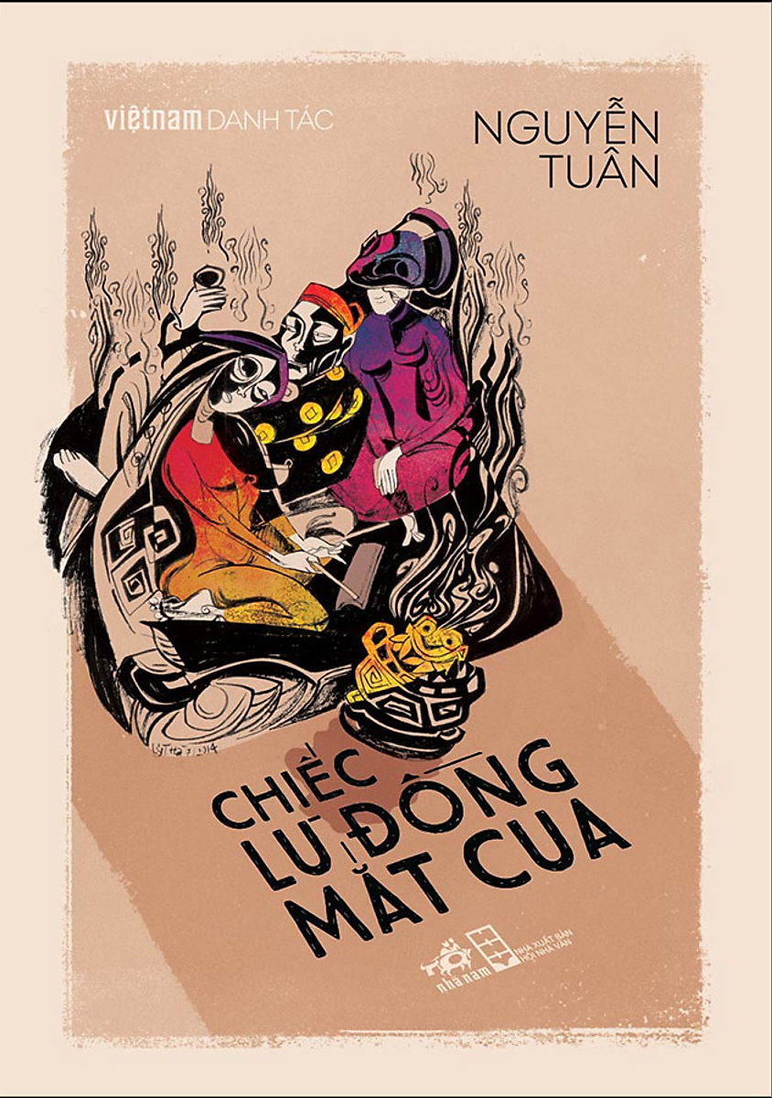
Người Lái Đò Sông Đà
Nguyễn Tuân có sở trường về tùy bút và ký
Âm Thanh Tiếng Thác
Tác giả: Nguyễn Tuân (1910 – 1987) là một trong 9 tác giả tiêu biểu nhất của nền văn học Việt Nam hiện đại.
Đam mê chủ nghĩa xê dịch với phương châm “luôn thay đổi thực đơn cho giác quan”,
Ông là một nghệ sĩ tài hoa, uyên bác và có cá tính độc đáo
Được mệnh danh là “ phù thuỷ của ngôn từ”

Slide 4
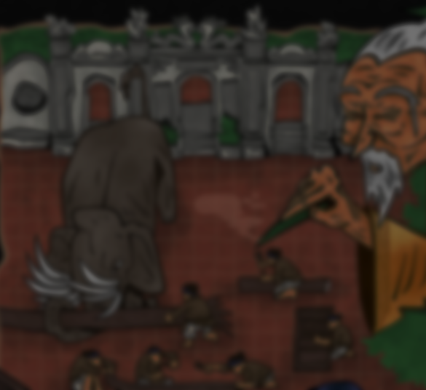
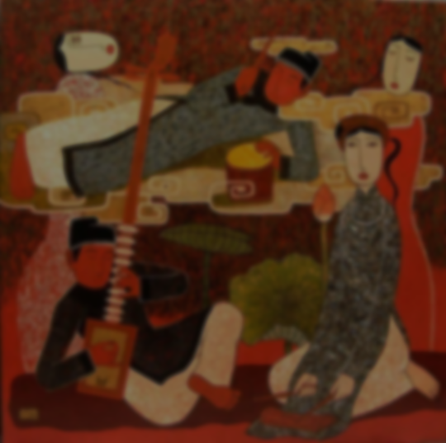
Nguyễn Tuân có sở trường về tùy bút và ký
vang bóng một thời
chiếc lư đồng mắt cua
tuỳ bút sông Đà

Slide 5


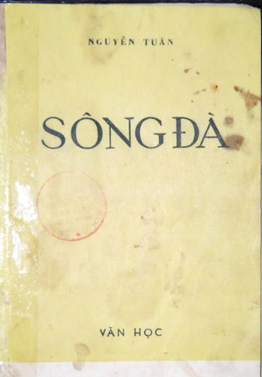
vang bóng một thời
chiếc lư đồng mắt cua
tuỳ bút sông Đà

Slide 6

vang bóng một thời
chiếc lư đồng mắt cua
tuỳ bút sông Đà

Slide 7
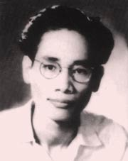
Phong cách sáng tác của tác giả được đánh giá lại bằng một từ “ngông”. Nguyễn Tuân ngông trên sự tài ba, xuất chúng, khí chất hơn người từ ngoài đời sống thực đến đời sống văn chương

Slide 8
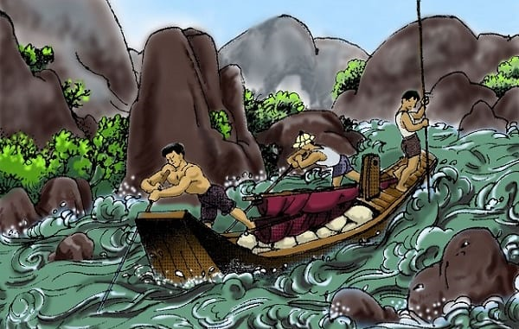
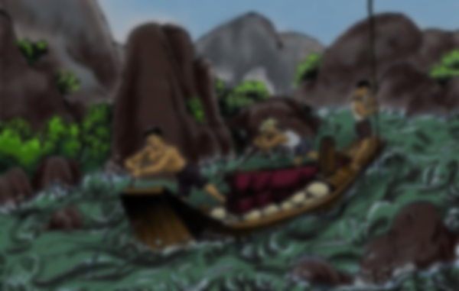
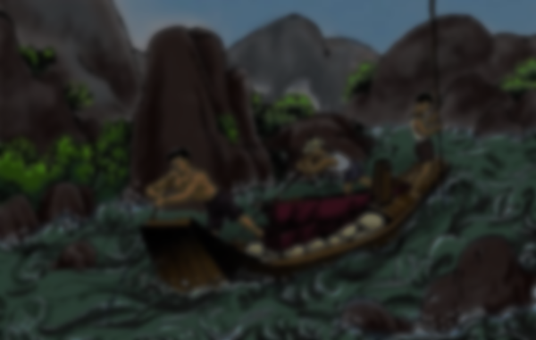
- Nghệ thuật: nhân hoá, liên tưởng, so sánh, liệt kê - Miêu tả giống như một loài thuỷ quái hung bạo.- Chú ý vào âm thanh và miêu tả lần lượt theo trình tự từ xa đến gần.- Vang dậy cả một vùng trời đất.Động từ “ réo” cùng cách nói tăng cấp- Bằng phép nhân hoá tác giả đã hình dung con sông đà như đang dùng thác để đánh đòn tâm lý với người lái đò
…Còn xa lắm mới đến cái thác dưới. Nhưng đã thấy tiếng nước réo gần mãi lại réo to mãi lên. Tiếng nước thác nghe như là oán trách gì, rồi lại như là van xin, rồi lại như là khiêu khích, giọng gằn mà chế nhạo. Thế rồi nó rống lên như tiếng một ngàn con trâu mộng đang lồng lộn giữa rừng vầu rừng tre nứa nổ lửa, đang phá tuông rừng lửa, rừng lửa cùng gầm thét với đàn trâu da cháy bùng bùng.

Slide 9
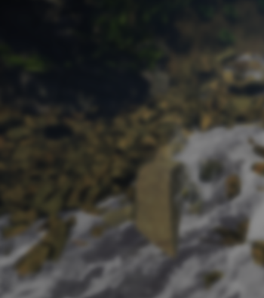
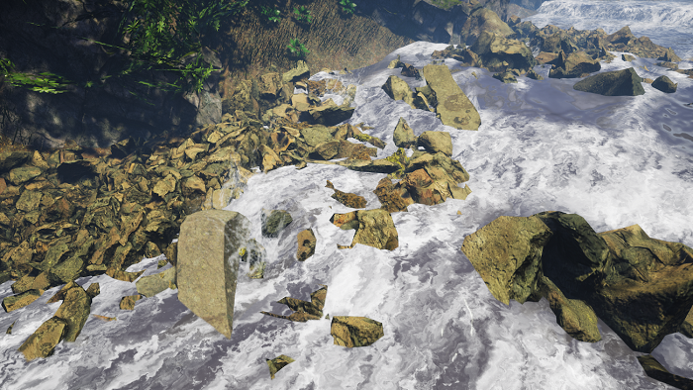
- Tiếng thác nghe như là “oán trách van xin” khi thì “khiêu khích, giọng gằn mà chế nhạo” - Từ láy “lồng lộn”, động từ “rống”, “nổ lửa”; “phá tuông” cùng với điệp ngữ “rừng lửa” và cuối cùng là âm thanh “bùng bùng” - Cách so sánh, liên tưởng của Nguyễn Tuân thật độc đáo và hiếm thấy trong văn học - Lấy lửa để tả nước, lấy rừng để tả sông, lấy trâu mộng để tả thác nước như réo, oán trách, van xin,…
…Còn xa lắm mới đến cái thác dưới. Nhưng đã thấy tiếng nước réo gần mãi lại réo to mãi lên. Tiếng nước thác nghe như là oán trách gì, rồi lại như là van xin, rồi lại như là khiêu khích, giọng gằn mà chế nhạo. Thế rồi nó rống lên như tiếng một ngàn con trâu mộng đang lồng lộn giữa rừng vầu rừng tre nứa nổ lửa, đang phá tuông rừng lửa, rừng lửa cùng gầm thét với đàn trâu da cháy bùng bùng.
- Nghệ thuật: nhân hoá, liên tưởng, so sánh, liệt kê - Miêu tả giống như một loài thuỷ quái hung bạo.- Chú ý vào âm thanh và miêu tả lần lượt theo trình tự từ xa đến gần.- Vang dậy cả một vùng trời đất.Động từ “ réo” cùng cách nói tăng cấp- Bằng phép nhân hoá tác giả đã hình dung con sông đà như đang dùng thác để đánh đòn tâm lý với người lái đò

Slide 10
- Nghệ thuật: nhân hoá, liên tưởng, so sánh, liệt kê - Miêu tả giống như một loài thuỷ quái hung bạo.- Chú ý vào âm thanh và miêu tả lần lượt theo trình tự từ xa đến gần.- Vang dậy cả một vùng trời đất.Động từ “ réo” cùng cách nói tăng cấp- Bằng phép nhân hoá tác giả đã hình dung con sông đà như đang dùng thác để đánh đòn tâm lý với người lái đò
- Tiếng thác nghe như là “oán trách van xin” khi thì “khiêu khích, giọng gằn mà chế nhạo” - Từ láy “lồng lộn”, động từ “rống”, “nổ lửa”; “phá tuông” cùng với điệp ngữ “rừng lửa” và cuối cùng là âm thanh “bùng bùng” - Cách so sánh, liên tưởng của Nguyễn Tuân thật độc đáo và hiếm thấy trong văn học - Lấy lửa để tả nước, lấy rừng để tả sông, lấy trâu mộng để tả thác nước như réo, oán trách, van xin,…

